Slide 1


«ИСПОЛЬЗОВАНИЕ СВЕРТОЧНЫХ НЕЙРОННЫХ СЕТЕЙ RESNET ДЛЯ КЛАССИФИКАЦИИ СТРУКТУРИРОВАННЫХ ДОКУМЕНТОВ»
Презентация к итоговой аттестационной работе.
Токарев Александр Васильевич
2024 год

Slide 2
Введение Сегодня я расскажу о проекте по автоматизации документооборота в компании "Такси Город Барнаул". Мы столкнулись с проблемой разрозненности и неупорядоченности документов, что затрудняло их поиск и обработку, увеличивало риск ошибок и потерь данных. Это стало отправной точкой для разработки системы классификации и систематизации документов, которую я хочу вам представить.

Slide 3
Тема
ИСПОЛЬЗОВАНИЕ СВЕРТОЧНЫХ НЕЙРОННЫХ СЕТЕЙ RESNET ДЛЯ КЛАССИФИКАЦИИ СТРУКТУРИРОВАННЫХ ДОКУМЕНТОВ
Цели
Основная цель данного проекта заключается в разработке и внедрении эффективной системы классификации и систематизации документов, связанной с деятельностью компании, что улучшает управление документами, их хранение и доступ к ним. В конечном итоге это должно повысить безопасность данных, уменьшить риск потерь, а также сократить время и ресурсы, затрачиваемые на обработку документации.

Slide 4
Что нужно классифицировать
ПТС-паспорт транспортного средства
СТС-свидетельство о регистрации транспортного средства
ОСАГО - обязательное страхование автогражданской ответственности
Разрешение на авто от минтранс
Техосмотр или диагностическая карта ТС
Паспорт РФ
ВУ – водительское удостоверение
СНИЛС - страховой номер индивидуального лицевого счёта
Справка о судимости
ИНН - идентификационный номер налогоплательщика

Slide 5


Существующие решения
Распознают содержимое документов с высоким accuracy
Интегрируются через API
Выполняют требования федерального закона
Продукты закрытого типа
Подходят только для ограниченного числа
типов документов:
Паспорта
Водительские удостоверения
Стоимость неясна
Smart Engines
Dbrain
Биорг.Паспорт

Slide 6
Проблемы подготовки датасета
Сбор данных: Категоризация из множества источников
Стандартизация: Приведение всех документов к единому формату
Обработка PDF многостраничных документов
Верификация на целостность и актуальность
Классификация документов.
Оценка: Удовлетворенность результатами.

Slide 7
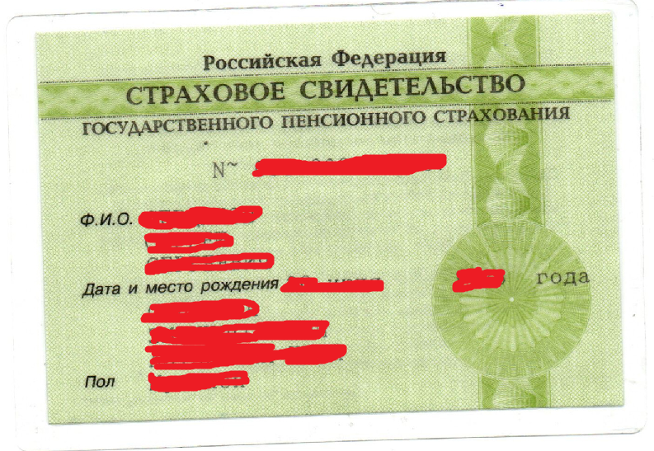
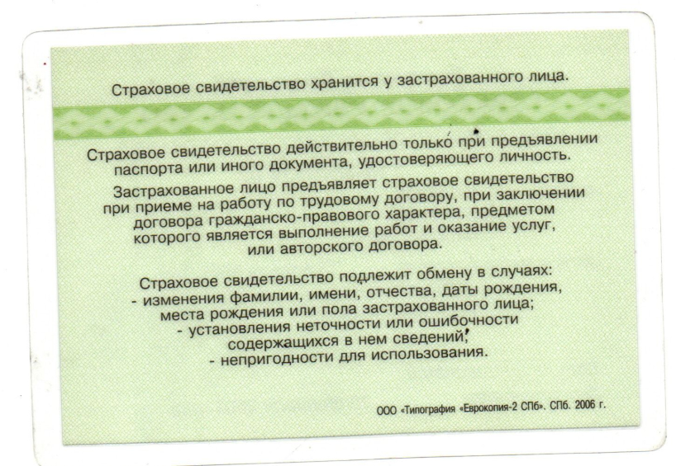
Решение проблем датасета
Выбор модели бинарной классификации
Выбор начального типа документа для очистки
данных
Итерационное обученные и применение моделей
для классификации документов
Рефакторинг классов документов
Анализ результатов и выводы

Slide 8
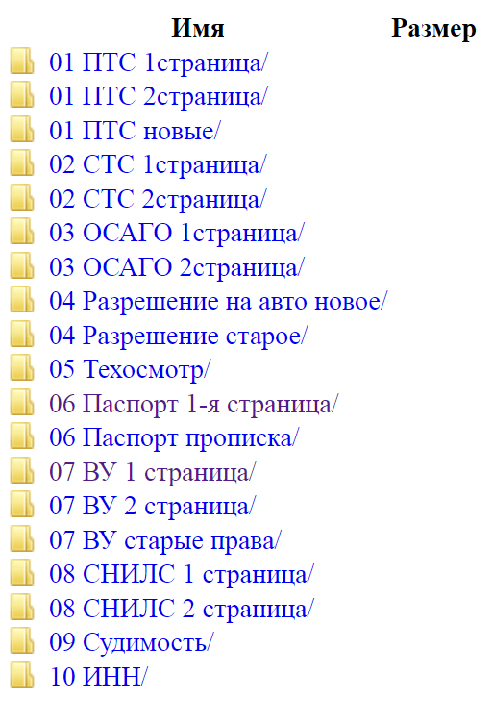
Категории документов
Class Name,Index
01 ПТС 1страница,0
01 ПТС 2страница,1
01 ПТС новые,2
02 СТС 1страница,3
02 СТС 2страница,4
03 ОСАГО 1страница,5
03 ОСАГО 2страница,6
04 Разрешение на авто новое,7
04 Разрешение старое,8
05 Техосмотр,9
06 Паспорт 1-я страница,10
06 Паспорт прописка,11
07 ВУ 1 страница,12
07 ВУ 2 страница,13
07 ВУ старые права,14
08 СНИЛС 1 страница,15
08 СНИЛС 2 страница,16
09 Судимость,17
10 ИНН,18

Slide 9
Объем тренировочного датасета
Папка | Общий объем Мбайт | Файлы JPG
01 ПТС 1страница | 2 587.7 | 1775
01 ПТС 2страница | 2333.23 | 625
01 ПТС новые | 2 258.5 | 806
02 СТС 1страница | 1 332.7 | 1862
02 СТС 2страница | 414.2 | 573
03 ОСАГО 1страница | 6 036.7 | 2660
03 ОСАГО 2страница | 1 654.0 | 1418
04 Разрешение на авто новое | 129.1 | 259
04 Разрешение старое | 679.4 | 729
05 Техосмотр | 3 832.2 | 2778
06 Паспорт 1-я страница | 2 437.8 | 1659
06 Паспорт прописка | 742.6 | 643
07 ВУ 1 страница | 1 190.4 | 2569
07 ВУ 2 страница | 1 361.3 | 2783
07 ВУ старые права | 210.7 | 381
08 СНИЛС 1 страница | 812.9 | 1279
08 СНИЛС 2 страница | 569.5 | 906
09 Судимость | 456.4 | 282
10 ИНН | 718.1 | 732

Slide 10
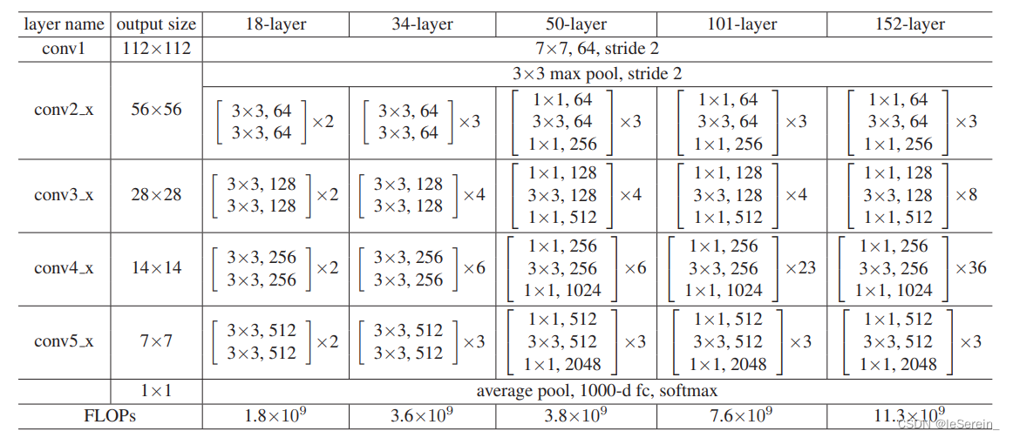
Архитектуры ResNet сетей

Slide 11
Стратегия выбора и оценки эффективности моделей
Название сети | название файла модели | для тестовых данных |  | реальные данные
 |  | acc | loc | файлов | ошибок | acc
ResNet18 | model_STRUCT_DOCUMENT_ResNet18_30_acc_94.77_loss_0.1772.pth | 94,8 | 0,1772 | 1000 | 98 | 90,2
ResNet50 | model_STRUCT_DOCUMENT_ResNet50_30_acc_95.16_loss_0.1699.pth | 95,2 | 0,1699 | 1000 | 89 | 91,1
ResNet152 | model_STRUCT_DOCUMENT_ResNet152_19_acc_95.96_loss_0.1391.pth | 96 | 0.1391 | 1000 | 99 | 90.1

Slide 12
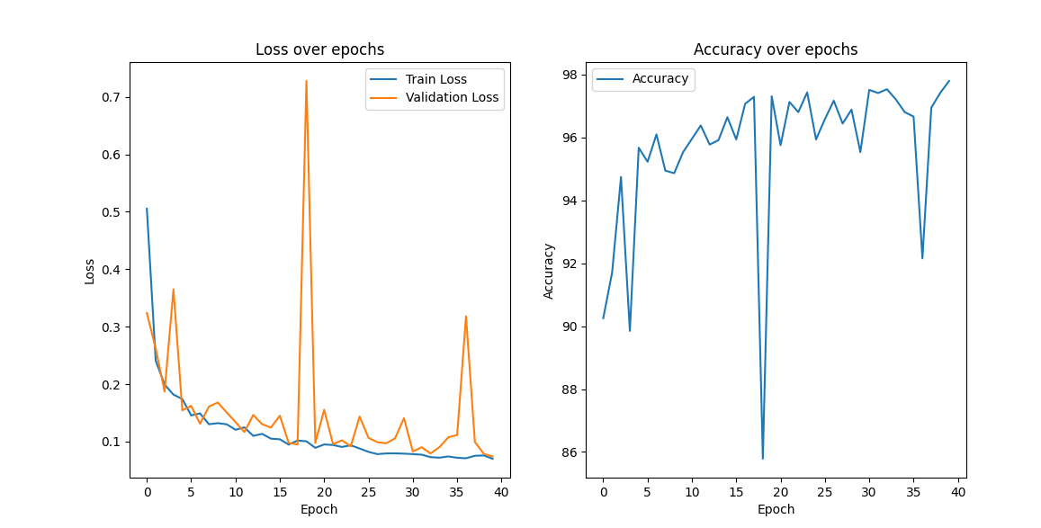
ResNet50: Итоги
ResNet50
40 эпох
10 дней ожидания
Результаты acc_97.80_loss_0.0738

Slide 13
Используемые технологии:
PyTorch (torch, torch.nn, torch.optim): Фреймворк для создания нейронных сетей и глубокого обучения.
Torchvision (models, transforms, datasets): Инструменты для компьютерного зрения, включая предобученные модели и аугментацию данных.
PIL (Image): Библиотека для обработки и работы с изображениями.
Matplotlib (matplotlib.pyplot): Визуализация данных и построение графиков.
TQDM: Прогресс-бары для отслеживания выполнения задач.
Pandas (pd): Обработка и анализ данных.
PyMuPDF (fitz): Работа с PDF файлами.

Slide 14


Токарев
Александр
Васильевич
+7 9913699201
Tok.a.78@yandex.ru

